Slide 1
Oleh:
Drs. Edi Suryadi, M.Si.
Rasto, S.Pd., M.Pd.
Sistem Informasi Manajemen
PROGRAM STUDI PENDIDIKAN MANAJEMEN PERKANTORAN
FAKULTAS PENDIDIKAN EKONOMI DAN BISNIS
UNIVERSITAS PENDIDIKAN INDONESIA

Slide 2
KONSEP PENGAMBILAN KEPUTUSAN BERBASIS INFORMASI

Slide 3
Pengertian Pengambilan Keputusan
Tindakan memilih strategi atau aksi yang dapat memberikan solusi terbaik bagi suatu masalah
Hasil Pengambilan Keputusan
Hasil pengambilan keputusan adalah KEPUTUSAN, yaitu alternatif/strategi terbaik yang dipilih
Kedudukan Keputusan
Landasan aktivitas dalam suatu perusahaan
Fungsi Keputusan
Untuk memecahkan berbagai masalah dalam perusahaan

Slide 4
Pengertian Masalah
Kondisi yang memiliki potensi untuk menimbulkan kerugian luar biasa atau menghasilkan keuntungan luar biasa
Pengertian Pemecahan Masalah
Tindakan memberi respon terhadap masalah untuk menekan akibat buruknya atau memanfaatkan peluang keuntungannya
Pemecahan masalah akan efektif jika terlebih dahulu manajer membedakan antara GEJALA dan MASALAH.
GEJALA adalah kondisi yang dihasilkan oleh masalah
MASALAH adalah penyebab dari suatu gejala

Slide 5
MEKANISME PENGAMBILAN KEPUTUSAN
Lingkungan
Standar
Informasi dan data
Keputusan
Manajemen
Informasi
Pengolah Informasi
Sumber
daya fisik
Sumber
daya fisik
Sumber Daya Input
Proses Transfor-masi
Sumber daya output
Lingkungan

Slide 6
TIPE KEGIATAN MANAJEAMEN
Perencanaan Stratejik
Manajemen
Tingkat Atas
Pengendalian Manajemen
Manajemen
Tingkat Menengah
Pengendalian Operasi
Manajemen
Tingkat Bawah

Slide 7
TIPE KEGIATAN MANAJEAMEN
PERENCANAAN STRATEJIK
Proses evaluasi lingkungan luar organisasi, penetapan tujuan organisasi, dan penentuan strategi-strategi
Tujuan
Sesuatu yang ingin dicapai oleh organisasi berdasarkan visi manajemen
Strategi
tindakan yang harus dilakukan oleh organisasi untuk mencapai tujuan yang telah ditetapkan

Slide 8
TIPE KEGIATAN MANAJEAMEN
PENGENDALIAN MANAJEMEN
Sistem untuk meyakinkan bahwa organisasi telah menjalankan strategi yang sudah ditetapkan dengan efektif dan efisien.
Masing-masing manajemen bagian bertang-gung jawab mengendalikan penggunaan sumber daya dengan efektif dan efisien.
Pusat-pusat pertanggungjawaban (responsi-bility center) merupakan komponen dari sistem pengendalian manajemen, terdiri atas:
  Pusat biaya (cost center)
  Pusat laba (profit center)
  Pusat investasi (investment center)

Slide 9
TIPE KEGIATAN MANAJEAMEN
PENGENDALIAN MANAJEMEN
Dalam pengendalian manajemen terdapat proses yang menunjukkan apa yang harus dilakukan oleh manajer. Proses pengendalian manajemen terdiri atas:
  Pembuatan program kerja (programming)
  Penyusunan Anggaran (budgentting)
  Pelaksanaan dan Pengukuran (operating and measurement)
  Pelaopran dan Analisis (reporting and analysis)

Slide 10
TIPE KEGIATAN MANAJEAMEN
PENGENDALIAN OPERASI
Sistem untuk meyakinkan bahwa tiap-tiap tugas tertentu telah dilaksanakan secara efektif dan efisien.
Pengendalian operasi merupakan penerapan program yang telah ditetapkan pada pengendalian manajemen
Pengendalian operasi dilakukan di bawah pedoman proses pengendalian manajemen dan difokuskan pada tugas-tugas tingkat bawah

Slide 11
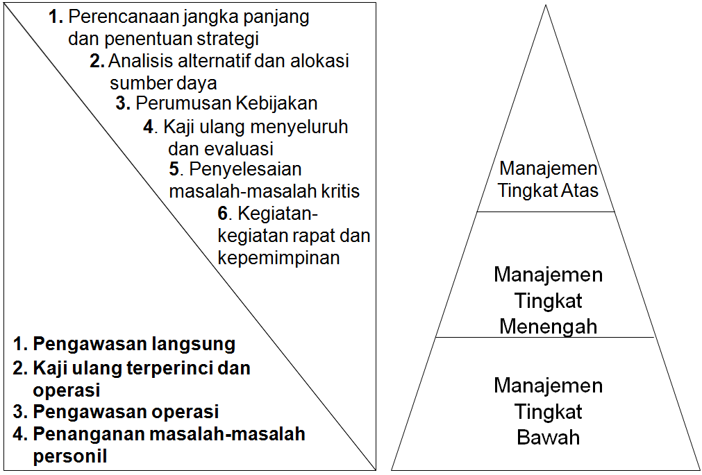
KARAKTERISTIK KEGIATAN MANAJEMEN

Slide 12
TIPE KEPUTUSAN MANAJEAMEN
Tidak Terstruktur
Manajemen
Tingkat Atas
Semi Terstruktur
Manajemen
Tingkat Menengah
Terstruktur
Manajemen
Tingkat Bawah

Slide 13
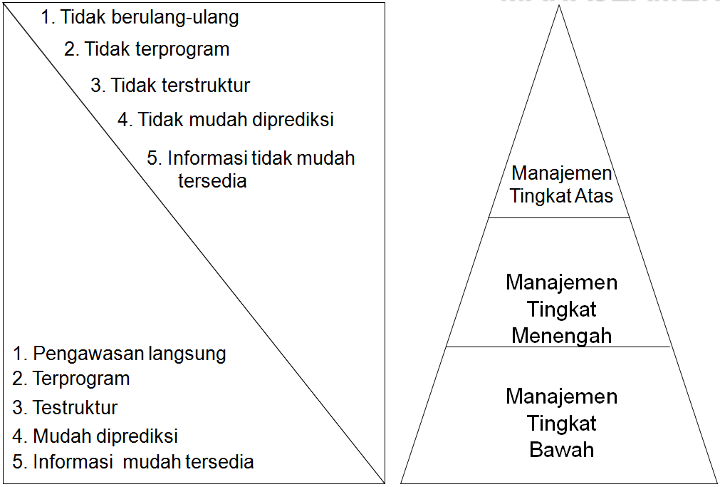
KARAKTERISTIK KEPUTUSAN MANAJEAMEN

Slide 14
TIPE INFORMASI MANAJEAMEN
Informasi Pemecahan Masalah
Manajemen
Tingkat Atas
Informasi Pengarahan Perhatian
Manajemen
Tingkat Menengah
Informasi Pengumpulan Data
Manajemen
Tingkat Bawah

Slide 15
TIPE INFORMASI MANAJEAMEN
INFORMASI PENGUMPULAN DATA
(Scorekeping Information)
Merupakan informasi berupa akumulasi atau pengumpulan data untuk menjawab pertanyaan:
“Am I doing well or badly?”
(Apakah saya sudah mengerjakan dengan baik atau belum?)
Informasi ini berguna bagi manajer bawah untuk mengevaluasi kinerja personil-personilnya.

Slide 16
TIPE INFORMASI MANAJEAMEN
INFORMASI PENGARAHAN PERHATIAN
(Attention Directing Information)
Merupakan informasi untuk membantu manajemen memusatkan perhatian pada masalah-masalah yang menyimpang dan kesempatan-kesempatan yang dapat dilakukan.
Informasi ini untuk menjawab pertanyaan:
“What problem should I look into?”
(Permasalahan apakah yang seharusnya saya amati?)
Informasi ini akan membantu manajer menengah untuk melihat penyimpangan yang terjadi

Slide 17
TIPE INFORMASI MANAJEAMEN
INFORMASI PEMECAHAN MASALAH
(Problem Solving Information)
Merupakan informasi untuk membantu manajemen dalam pengambilan keputusan untuk memecahkan masalah yang dihadapi.
Informasi ini untuk menjawab pertanyaan:
“Of the several ways of doing the job, which is the best?”
(Manakah yang terbaik dari beberapa cara melakukan pekerjaan?)

Slide 18
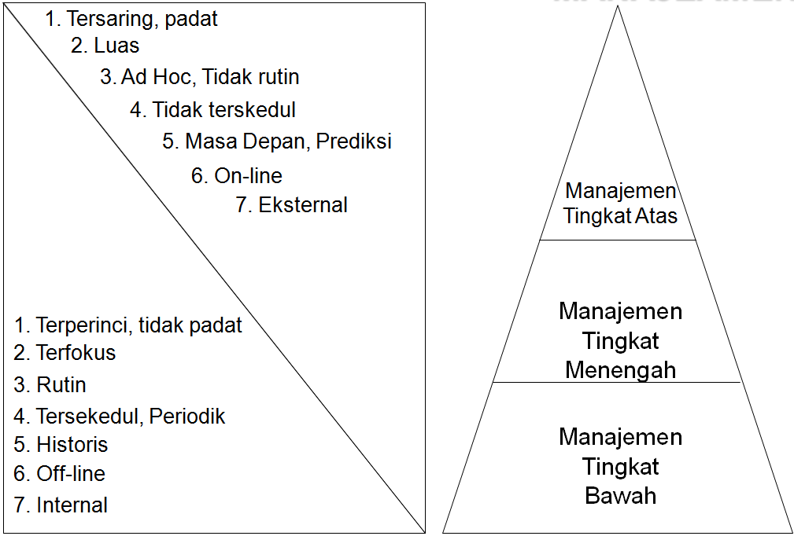
KARAKTERISTIK INFORMASI MANAJEAMEN

